Slide 1
Packet Tracer
TeamLog NetWork Class - 08

Slide 2

Frame Relay
프레임 릴레이는 wan 대역 대의 네트워크에서 효율적인 통신을 지원해줍니다.
하나의 물리적인 회선에 가상회선을 놓아 가상회선을 통하여 통신하는 기술
Cloud

Slide 3
Frame Relay
가상회선을 놓음으로써 비용이 절감이 되고 시간이 감축된다는 장점이 있습니다.
Cloud

Slide 4


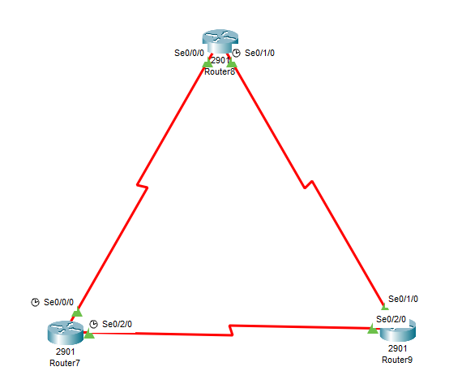
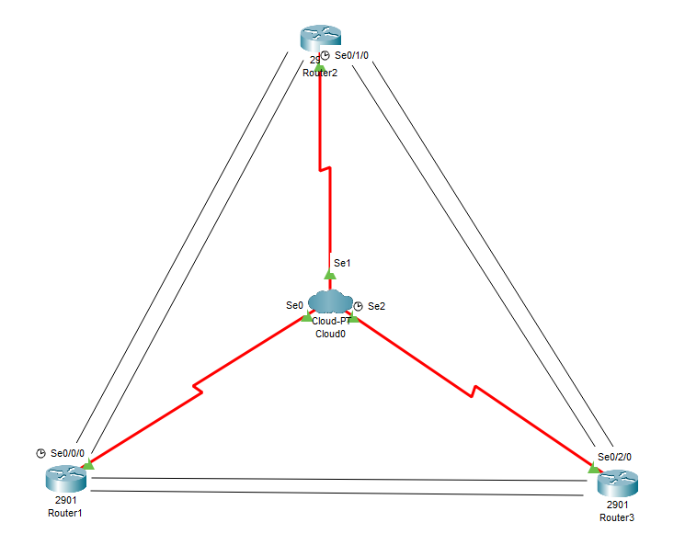
Frame Relay
프레임 릴레이를 사용하지 않은 토폴로지
프레임 릴레이를 사용한 토폴로지

Slide 5
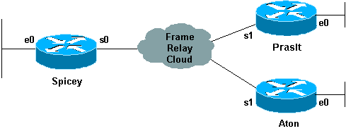
Virtual Circuit(가상 회선)
Permanent Virtual Circuit(PVC) : 통신경로에서 미리 지정된 상대방과 통신경로가 고정적으로 성립되어 있는 방식
Switched Virtual Circuit(SVC) : 두개의 서로 다른 네트워크를 임시 연결하기 위해 사용하는 방식

Slide 6
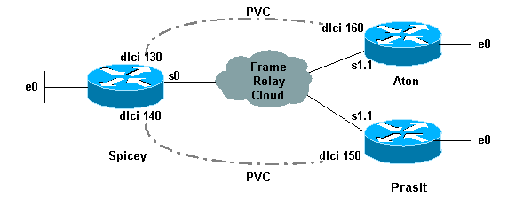
DLCI(Data Link Connection Identifier)
프레임 릴레이 내부에서 VC들을 구분해주기 위해서 DLCI를 부여하여 구분 시켜준다

Slide 7
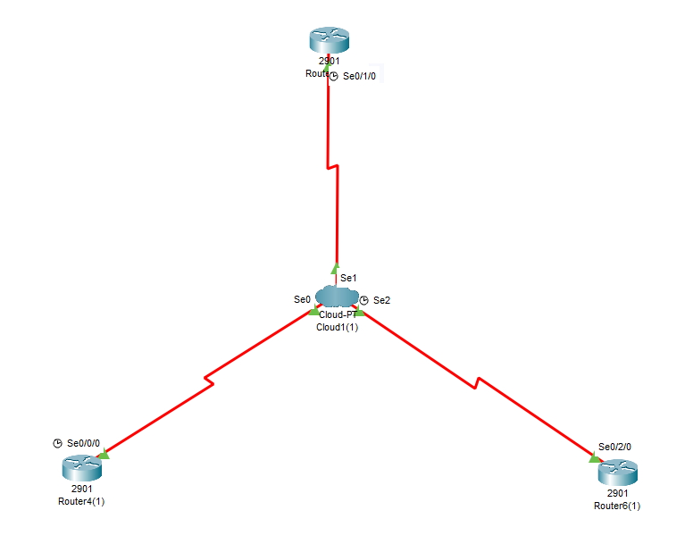
Frame Relay
세팅하기 전 사고하기…

Slide 8
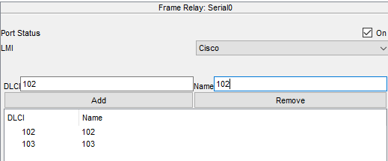
Frame Relay
세팅(Serial 0)

Slide 9
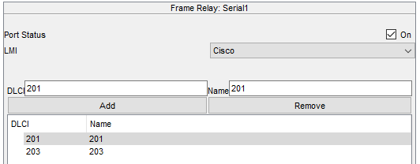
Frame Relay
세팅(Serial 1)

Slide 10
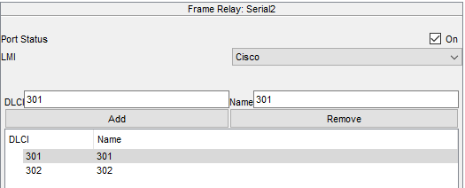
Frame Relay
세팅(Serial 2)

Slide 11
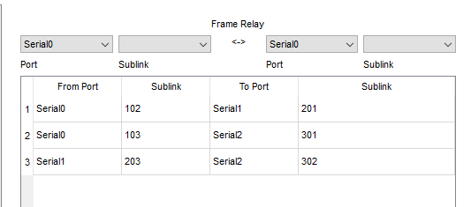
Frame Relay
세팅(Frame Relay) , 생성한 DLCI를 맞춰주는 작업

Slide 12
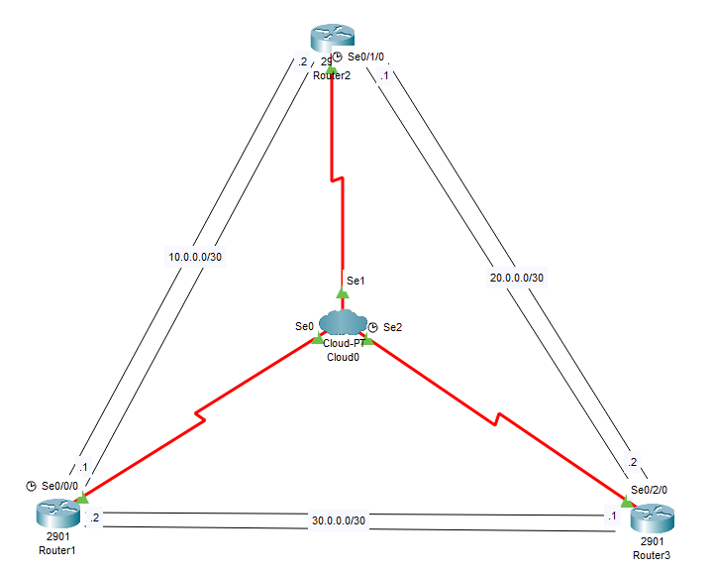
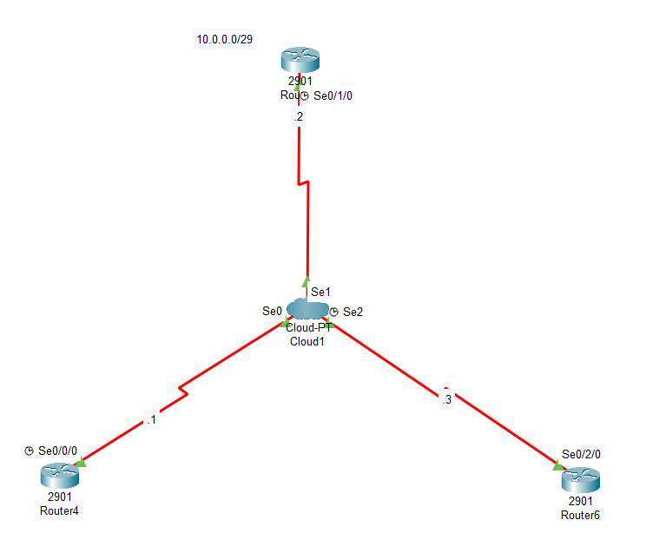
Point to Point , Multipoint
Point to point : 각 서브 인터페이스에 PVC를 다른 인터페이스에 연결하는 방식
Multipoint : 단일 서브 인터페이스를 사용하여 연결하는 방식

Slide 13
Frame Relay(Point to Point)
토폴로지

Slide 14
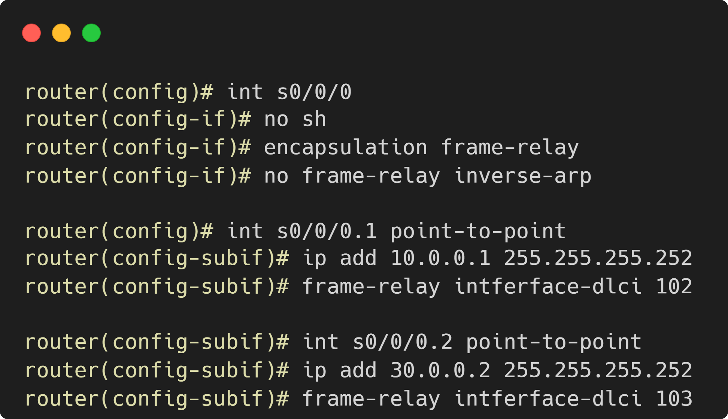
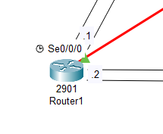
Frame Relay(Point to Point)
Point to Point 명령어

Slide 15
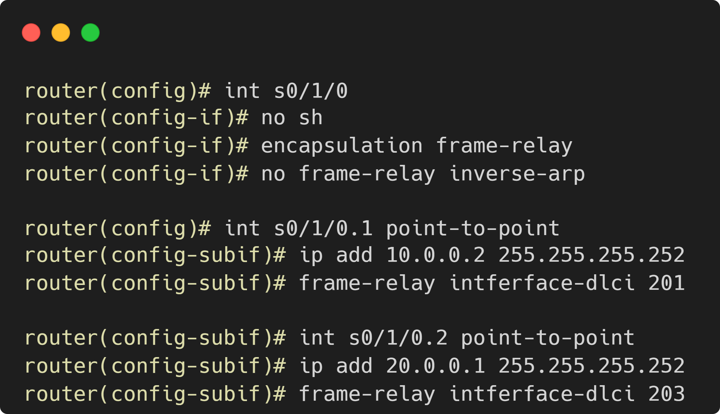
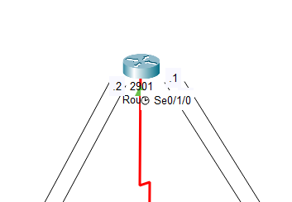
Frame Relay(Point to Point)
Point to Point 명령어

Slide 16

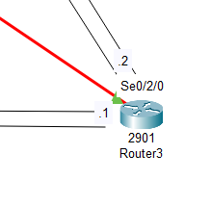
Frame Relay(Point to Point)
Point to Point 명령어

Slide 17
Frame Relay(Point to Point)
전부 구역이 다른 네트워크 이므로 라우팅

Slide 18
Frame Relay(Multipoint)
토폴로지

Slide 19
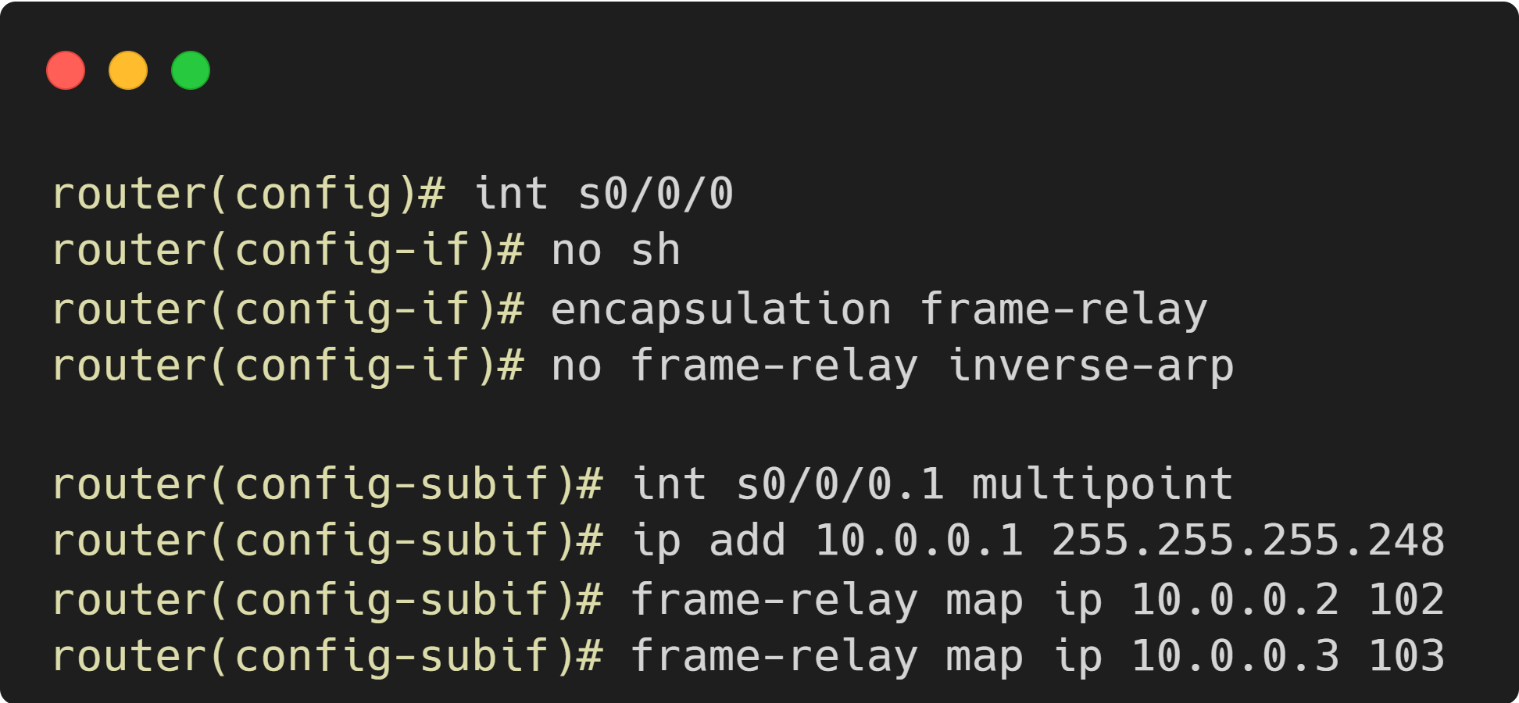
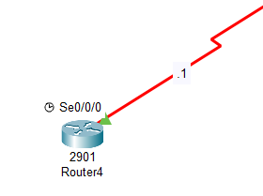
Frame Relay(Multipoint)
Multipoint 명령어

Slide 20
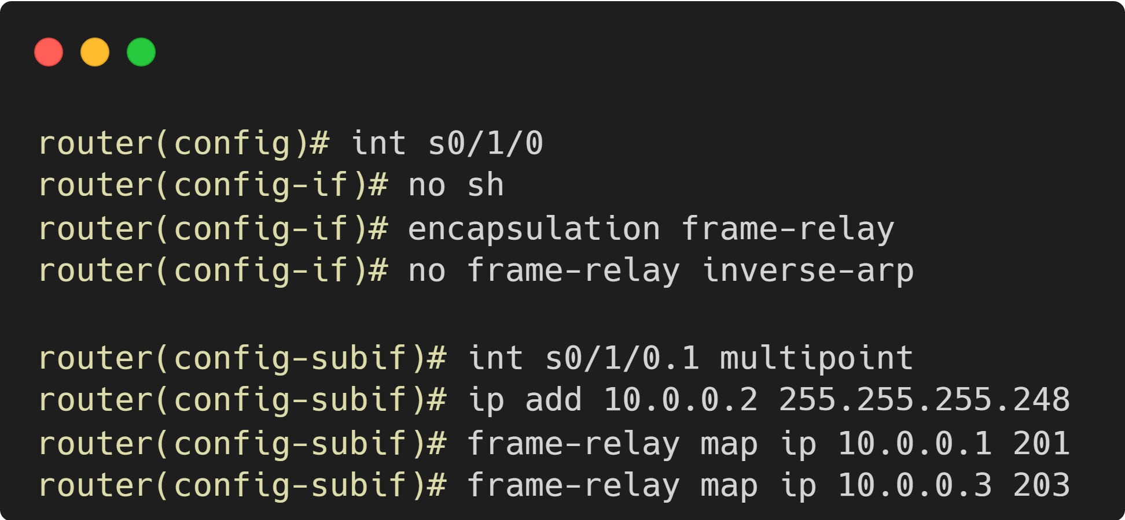
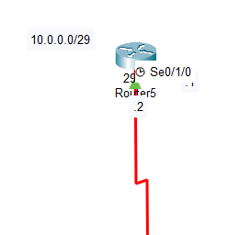
Frame Relay(Multipoint)
Multipoint 명령어

Slide 21

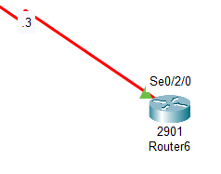
Frame Relay(Multipoint)
Multipoint 명령어

Slide 22
Frame Relay(Multipoint)
전부 구역이 같은 네트워크 이므로 라우팅

